Slide 1
دانشکده بهداشت

Slide 2
تاریخچه
رشته کاردانی بهداشت حرفه­اي :
ازسال 1379 پذیرش دانشجو در مقطع کاردانی بهداشت حرفه ای با هدف تربیت دانش­آموختگاني كه قادرند با پيش­بيني، ارزيابي و كنترل عوامل مخاطره ­زاي محيط كار، سلامت جسماني، رواني و اجتماعي نيروي كار را تا بالاترين سطح ممكن تامين نموده و با به كار گماردن در كارهاي متناسب با قابليت­هاي جسمي و رواني، بهره ­وري و اثربخشي آنان را ارتقاء دهند آغاز و تا سال 1389 تربیت دانشجو در این مقطع ادامه داشت.

Slide 3
تاریخچه
رشته کاردانی بهداشت محیط :
ازسال 1379 پذیرش دانشجو در مقطع کاردانی بهداشت حرفه ای باهدف تربیت دانش آموختگانی که با درک واقعیت ها و باورهای جامعه قادر به شناسایی عوامل آلاینده محیطی وکمک درحفظ محیط زیست انسانی از آلودگی ها وپیشگیری ازبیماری­های ناشی ازعوامل محیطی درسطح روستاها وشهرها آغاز و تا سال 1389 تربیت دانشجو در این مقطع ادامه داشت.

Slide 4
تاریخچه
رشته کاردانی مبارزه با بیماریها :
درسال 1383 اولین دوره پذیرش دانشجو با هدف تربیت نیروهای معتقد، آشنا و عامل به مفاهیم و مبانی و استراتژی های مبارزه با بیماریها و تامین، حفظ و ارتقای سلامت جامعه تحت پوشش آغاز و تا سال 1389 تربیت دانشجو در این رشته ادامه داشت.

Slide 5
تاریخچه
رشته کاردانی بهداشت خانواده :
درسال 1383 پذیرش دانشجو در مقطع کاردانی بهداشت خانواده با هدف تربیت نیروهای آشنا، معتقد و عامل به مفاهیم ، مبانی و راهکارهای تامین، حفظ و ارتقای سلامت برای اعضای خانواده آغاز و تا سال 1389ادامه داشت.

Slide 6
تاریخچه
رشته کارشناسی ناپیوسته بهداشت عمومی :
ازمهرماه سال 1387 پذیرش دانشجو در این رشته با هدف آموزش و تربیت نیروهای آشنا، معتقد و عامل به مفاهیم ، مبانی و راهکارهای تامین ،حفظ وارتقاء سلامت برای جامعه - خانواده و فرد آغازگردید.
پذیرش دانشجو دراین رشته در نيمسال اول صورت مي­گرفت و تا سال 1394ادامه داشت.

Slide 7
تاریخچه
رشته کارشناسی ناپیوسته بهداشت محیط :
از بهمن ماه سال 1387 پذیرش دانشجو در این رشته باهدف تربیت دانش آموختگانی که در جهت تامین بهداشت محیط جامعه و توسعه پایدار در سطح شهرستان و استان و كشور آغازگردید.
پذیرش دانشجو دراین رشته در نيمسال اول صورت مي­گرفت و تا سال 1394ادامه داشت .

Slide 8
تاریخچه
رشته کارشناسی پیوسته بهداشت محیط :
ازمهرماه سال 1389 پذیرش دانشجو در این رشته آغازگردید تا با توجه به ارزش­های حاکم بر جامعه و مقررات­، قوانین، استانداردهای موجود و براساس دستاوردها، پیشرفت­ها و تحولات منطقه­ای و بین­المللی برنامه­های آموزشی جوانان مستعد و لایق کشور را در این زمینه تخصصی، ارائه نماید.
دانش آموختگان این رشته افراد متعهد، متخصص وکارآمدی هستند که قادرند شناسایی، پیشگیری و کنترل آلاینده های محیطی را ازطریق برنامه ریزی طراحی، مدیریت، آموزش و اجرا در سطح مطلوبی انجام داده و باعث ارتقاء فرهنگ بهداشت محیط و سطح سلامت جامعه شده وگام های موثری در زمینه حفاظت ازمحیط زیست بردارند.

Slide 9
تاریخچه
رشته کارشناسی پیوسته بهداشت حرفه ای :
ازمهرماه سال 1389 پذیرش دانشجو در این رشته آغازگردید. ماموریت اصلی رشته، تربیت دانش آموختگانی است که قادرند با پیش بینی، ارزیابی وکنترل عوامل مخاطره ­زای محیط کار، سلامت جسمانی، روانی و اجتماعی نیروی کار را تا بالاترین سطح ممکن تامین نموده و با به کارگماردن درکارهای متناسب با قابلیت­های جسمی و روانی، بهره­ وری و اثربخشی آنان را ارتقاء بخشد.

Slide 10
تاریخچه
رشته کارشناسی پیوسته بهداشت عمومی :
از بهمن ماه سال 1389 پذیرش دانشجو در این رشته با هدف آموزش و تربیت نیروهای آشنا، معتقدو عامل به مفاهیم، مبانی و راهکارهای تامین، حفظ و ارتقاء سلامت برای جامعه، خانواده و فردآغارگردید.

Slide 11
تاریخچه
کارشناسی ارشد رشته اپیدمیولوژی:
از مهر ماه سال 1397 پذیرش دانشجو آغاز شد.

Slide 12
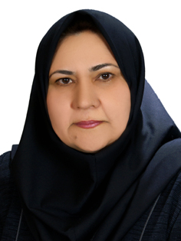
رئیس دانشکده جناب آقای دکتر اله بخش جاوید
معاون آموزشی دانشکده
سرکار خانم دکتر مهری دلوریان زاده

Slide 13
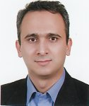
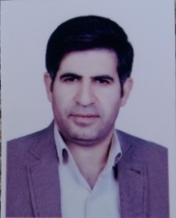
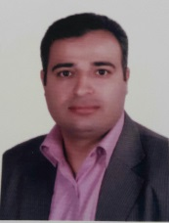
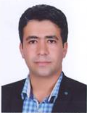
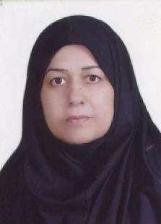
رشته مهندسی بهداشت حرفه ای و ایمنی کار
مدیر گروه: دکتر محمد حسین ابراهیمی
اعضای هیات علمی:
جناب آقای دکتر عبدا.. برخورداری
جناب آقای دکتر مهدی جمشیدی راستانی
جناب آقای مهندس عظیم کریمی
اساتید مدعو:
سرکار خانم دکترفریده صادقیان
آقای مهندس جمال بیگانه

Slide 14
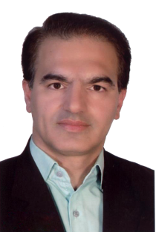
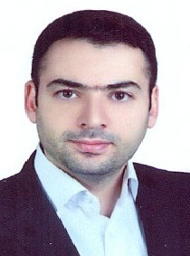
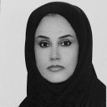
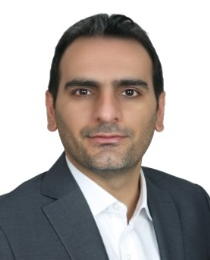
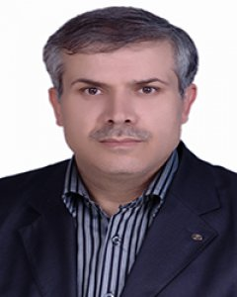
رشته مهندسی بهداشت محیط
مدیر گروه: جناب آقای دکتر جاوید
اعضای هیات علمی:
جناب آقای دکتر علی اکبر رودباری
جناب آقای دکتر سید کمال غدیری
سرکار خانم دکتر مرجان قنبریان
جناب آقای دکتر علی مشایخ صالحی
اساتید مدعو:
دکتر سعید ناظمی

Slide 15
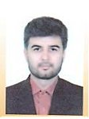
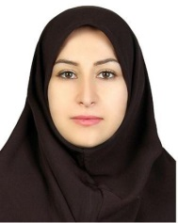
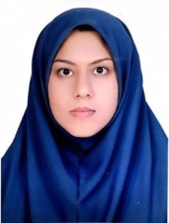
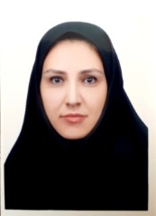
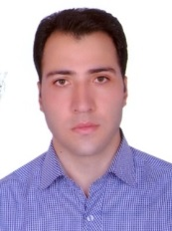
رشته بهداشت عمومی
مدیر گروه: جناب آقای دکتر محمد امیری
اعضای هیات علمی:
سرکار خانم دکترمهری دلوریان زاده
اساتید مدعو:
جناب آقای دکتر احمد خسروی
سرکار خانم دکترسولماز طالبی
سرکار خانم دکترشهربانو گلی
سرکار خانم دکترمرضیه روحانی رصاف
جناب آقای دکترعلی حسین زاده

Slide 16
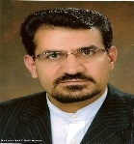
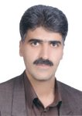
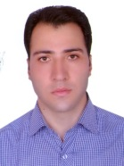
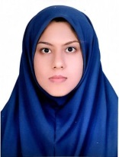
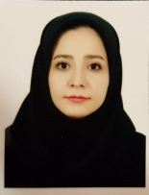
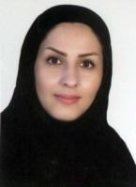
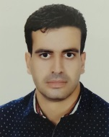
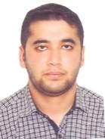
رشته کارشناسی ارشد اپیدمیولوژی
مدیر گروه: دکتر احمد خسروی
اعضای هیات علمی:
جناب آقای دکتر رضا چمن
جناب آقای دکتر محمدحسن امامیان
جناب آقای دکتر علی حسین زاده
سرکار خانم دکتر شهربانو گلی
سرکار خانم دکتر مرضیه روحانی رصاف
سرکار خانم دکتر سیده سولماز طالبی
سرکار خانم دکتر رقیه علیاری (مکز تحقیقات اپیدمیولوژِی چشم)
سرکار خانم سپیده مهدوی (فعالیت در EDC )
سرکار خانم فریبا زارع (مرکز تحقیقات علوم رفتاری)
جناب آقای سلمان دلیری (مرکز تحقیقات بالینی بیمارستان)
جناب آقای امید کرگز(فعالیت در EDC )

Slide 17
پرسنل دانشکده
کارشناس و مسئول آزمایشگاه:
خانم مهندس فاطمه داوردوست
مسئولین کتابخانه:
آقای محمدعلی طاهری
خانم فاطمه نادعلی
کارشناسان آموزش دانشکده:
خانم نرگس محمدی
خانم میترا بخارائیان
آقای محسن جهانی

Slide 18
